Slide 1
基本的なフィルタ
いろいろなアナログフィルタ
ＨＰＦ（ハイパスフィルタ）
定められた周波数以上の成分を通す
直流成分や低周波成分の除去
ＬＰＦ（ローパスフィルタ）
定められた周波数以下の成分を通す
高周波ノイズの除去，信号の最高周波数を定める
ＢＰＦ（バンドパスフィルタ）
一定の周波数を通す．低域通過広域通過の特性を合わせ持つ
ＢＥＦ（バンドエリミネーションフィルタ）
定められた周波数成分を除去 → 特殊な場合ノッチフィルタ

Slide 2
エイリアシングの解決法
あらかじめ元のアナログ信号から，高い周波数成分をカットしておく
アンチエイリアシングフィルタとは
fs/2以上をカット
アナログ
ＬＰＦ
A/Dへ
エイリアシングを防ぐ目的のＬＰＦ
（アンチエイリアシングフィルタ呼ばれる）
1
カットオフ（遮断）周波数
（通常はfs/2よりも小さい所に設定）
増幅度
fs/2では増幅度が
十分小さくなるようにしておく
0
fs/2

Slide 3
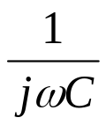
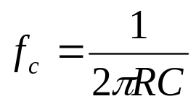
ＬＰＦ（バタワース型）
C
遮断（カットオフ）周波数
実際は-3[dB]下がった所
R
R
in
-
out
+
周波数別の正弦波出力の振幅スペクトル[dB]というのと同様
0[dB]
増幅度[dB]
-20[dB]
１次のローパスフィルタ（反転）
fc
10fc
f
20[dB]/decの特性
（周波数10倍でゲイン（利得）1/10減衰）

Slide 4
ＬＰＦ（バタワース型）
C
遮断（カットオフ）周波数
実際は-3[dB]下がった所
R
R
in
-
out
+
倍率
出力(out)/入力(in)
(1)
0[dB]
1/10に
減衰
(0.1)
-20[dB]
20log₁₀
10倍
１次のローパスフィルタ（反転）
fc
10fc
f
20[dB]/decの特性
（周波数10倍でゲイン（利得）1/10減衰）

Slide 5
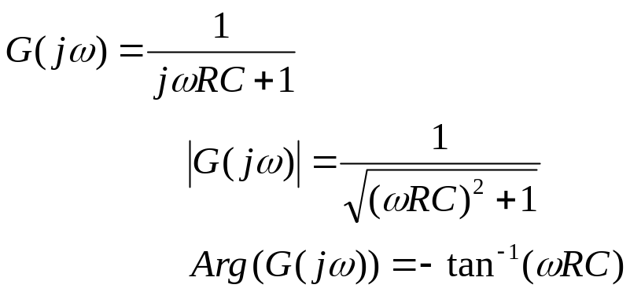



LPFの周波数伝達関数
但し，実際は
反転アンプなので
180°反転した形
より
周波数伝達関数
振幅スペクトル（特性）
理論値はこれで計算
(20log10する)
位相スペクトル（特性）
位相遅れほぼ無し
振幅もほぼ同じ
すなわち
-3[dB]
45°位相遅れ
振幅は1/√2
90°位相遅れ
振幅は小さくなる

Slide 6
カットオフ周波数付近についてみるとこんな形
遮断（カットオフ）周波数
出力(out)/入力(in)
実際は緩やかに曲線を描き，カットオフ周波数fc[Hz]では
既に-3[dB]下がっている
(1)
0[dB]
(0.7)
-3[dB]
f
fc

Slide 7
高次のLPFフィルタ
フィルタを組み合わせ様々な特性のフィルタを作ることが出来る．
回路の縦続接続は
[dB]表示なら和となる
（そのままの場合は積であるので注意）
急峻な特性を得られる
緩やかな特性
緩やかな特性
in
out
1次のLPF
１次のLPF
in
2次のLPF
out
-3[dB]
-3[dB]
但し
-6[dB]になる
0[dB]
0[dB]
0[dB]
-20[dB]
-20[dB]
-40[dB]
fc
10fc
f
fc
10fc
f
fc
10fc
f

Slide 8
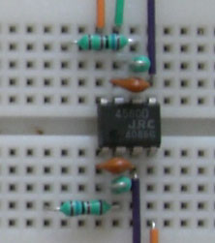
ローパスフィルタの作成注意
増幅回路とほぼ同じ構成で実現できる
カットオフなど細かな設定 は各班別で．
微少な電圧（特に高周波）を計測することになのでノイズの影響を受けやすい．電源とＲＣ発信器，計測機器は離しておき，配線も注意するとよい
もともとブレッドボードであるので，ノイズが出やすい．特に2段の場合高周波になるほど計測が困難になることが予想されるので，今回は目視計測可能なところまでとする．

Slide 9
参考 ＨＰＦ
１次のハイパスフィルタ（反転）
遮断（カットオフ）周波数
実際は-3[dB]下がった所
R
R
C
-
out
in
0[dB]
+
-20[dB]
fc/10
fc
f
20[dB]/decの特性
周波数1/10倍でゲイン（利得）1/10減衰

Slide 10
参考
バンドパスフィルタ
HPFとＬＰＦを組み合わせる．
高い成分と低い成分をカット
低い成分をカット
高い成分をカット
in
out
HPF
LPF
BPF
-3[dB]
-3[dB]
-3[dB]
-3[dB]
0[dB]
0[dB]
0[dB]
f
fc1
fc2
f
f
fc1
fc2
f

